Slide 1
위암 단축키 변경
7개 변경
1개 신설

Slide 2
위암 단축키 변경
7개

Slide 3
위암 변경건 1
정상
판정소견 코드: CANG04
미란성 위염

Slide 4
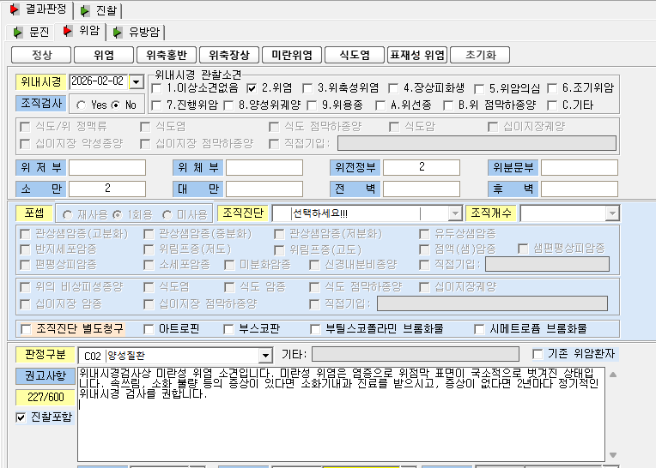

Slide 5
위암 변경건 2
위염
판정소견 코드: CANG03
위축성 위염

Slide 6
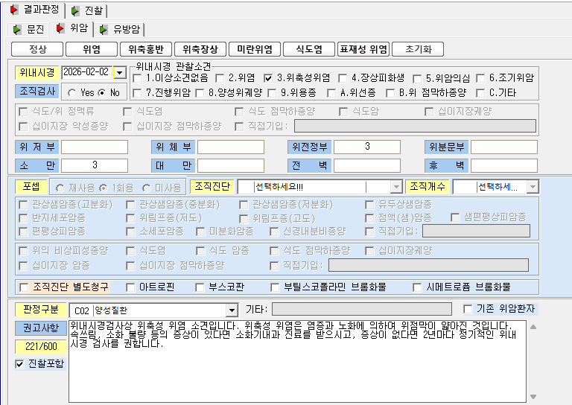

Slide 7
위암 변경건 3
위축홍반
판정소견 코드: CANG07
위축성 위염 + 미란성 위염

Slide 8
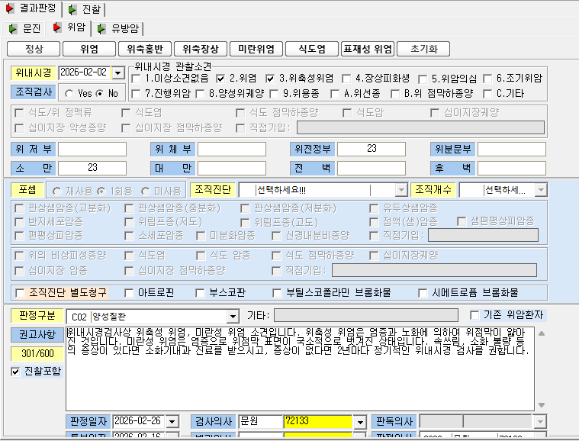

Slide 9
위암 변경건 4
위축장상
판정소견 코드: CANG08
위축성 위염 + 표재성 위염

Slide 10
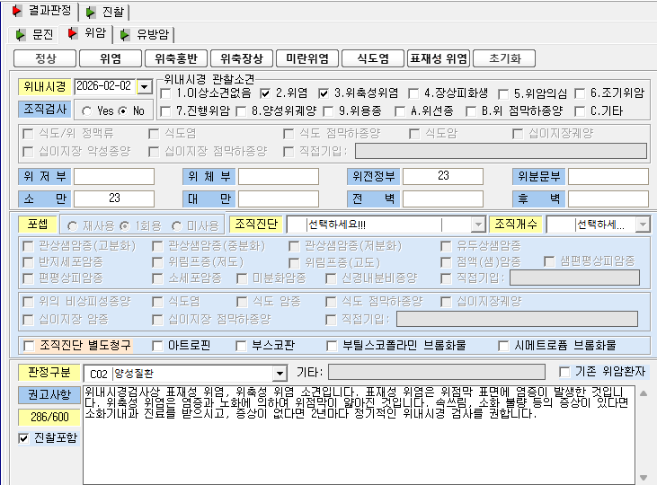

Slide 11
위암 변경건 5
미란위염
판정소견 코드: CANG02
조직검사

Slide 12
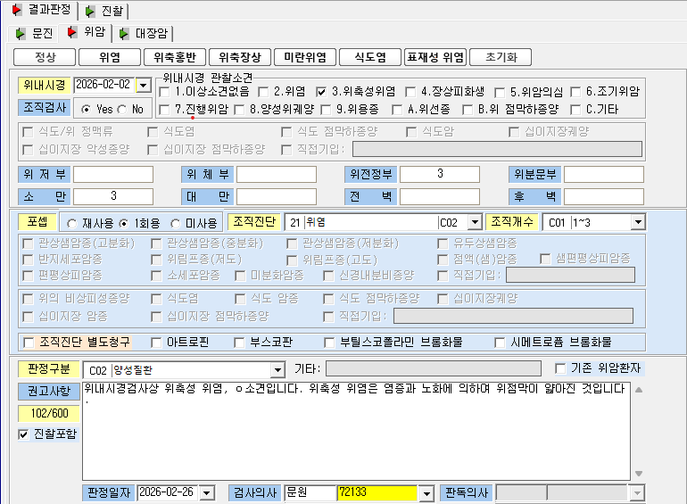

Slide 13
위암 변경건 6
식도염
판정소견 코드: CANG06
위축성 위염 + 역류성 식도염

Slide 14
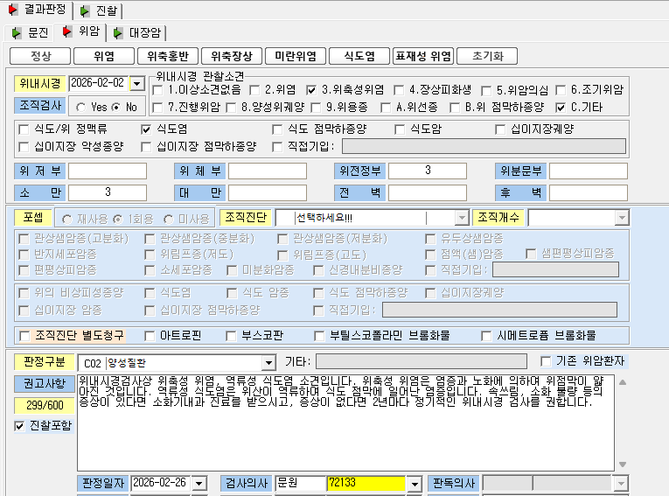

Slide 15
위암 변경건 7
표재성 위염
판정소견 코드: CANG05
표재성 위염
(판정구분 변경입니다)
(판정소견정보에서 판정구분 변경해도, 단축키에서는 변경되지 않아서 올립니다.)

Slide 16
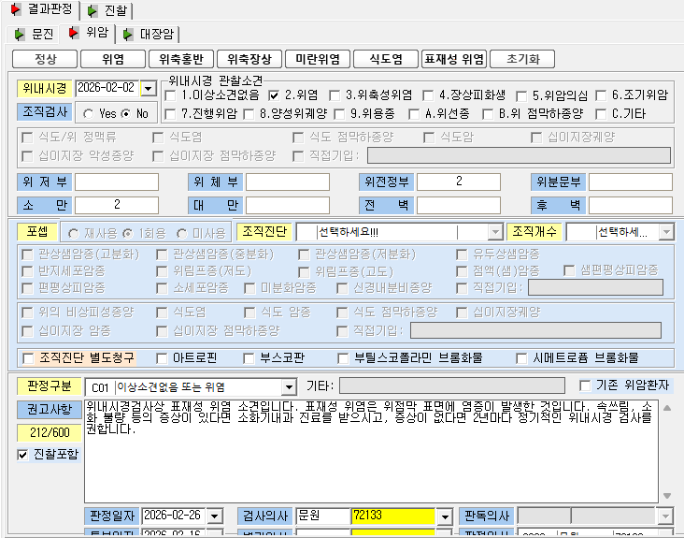

Slide 17
위암 단축키 신설
1개

Slide 18
위암 신규건 1
소견코드: CANG11
표재성 위염 + 역류성 식도염

Slide 19
